Slide 1
Sistemas de Información para la Gestión
UNIDAD 4_Tema 2:
RECURSOS DE TECNOLOGÍA DE INFORMACIÓN
Aplicaciones Empresariales - ERP
Caso de Estudio: Industrial ERP
U.N.Sa. – Facultad de Cs. Económicas – SIG 2021

Slide 3
Plan de clase
Mini video de introducción
ERP base del Sistema de información
Definición de ERP
Características y procesos típicos
Beneficios – Costos - Riesgos
Tendencias
Mejores prácticas para implementar un ERP
Estudio de un ERP - Análisis de contenidos
Conclusiones

Slide 4

Aplicaciones Empresariales. Video introductorio a ERP

Slide 5
Aplicaciones Empresariales. Volumen y tipos de datos de un ERP

Slide 6
Aplicaciones Empresariales. Evaluación de Sistemas Aplicativos: ERP

Slide 11
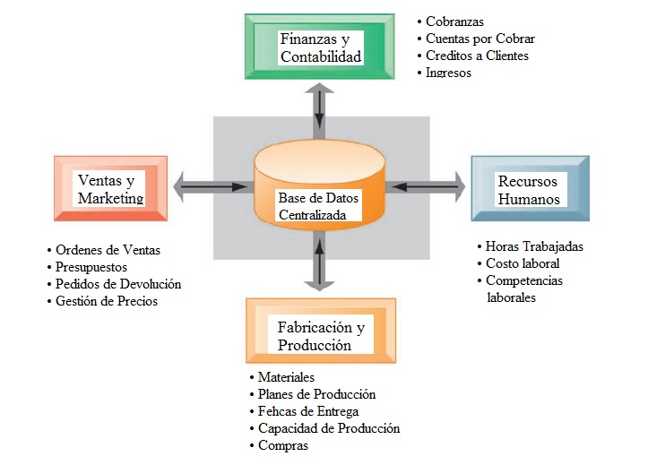

Slide 14
Fuente: [1]

Slide 17
Fuente: [1]

Slide 18
Fuente: [1]

Slide 20
Fuente [1]

Slide 29
Surgieron por presión de las empresas que instalaron
ERP en la década de los 90
El objetivo era que adoptaran arquitecturas de software
abiertas, flexibles basadas en estandares
Esto permitía la fácil integración con otros programas de
los usuarios de negocios y facilita las modificaciones
propias del negocio en cuestión
Un ejemplo es SAP R/3 del año 2002 y también
desarrolladores como Oracle, People Soft y J.D. Eduards
desarrollaran ERP más flexibles.

Slide 32
Antes, durante y después de la implementación de un ERP es conveniente efectuar lo siguiente:
Definición de resultados a obtener con la implantación de un ERP. | V
Definición del modelo de negocio. | V
Adaptar el ERP al modelo de gestión y/o viceversa | F
Implementar de una vez todo el software ERP o por módulos? | F
Alineamiento de la estructura y plataformas tecnológicas. | v
Realizar el cambio organizativo. | F
Entrega de una visión completa de la solución a implantar. | v
Controles de calidad al final de la implementación | F

Slide 33
Estudio de un ERP - Análisis de contenidos

Slide 34
Trabajo de Análisis: ERP Actuales
Investigue ERP Actuales diferentes al antes analizado y haga un cuadro comparativo de sus características

Slide 35
Fin de la Presentación

Slide 36
Análisis de Un Caso Real

